Slide 2
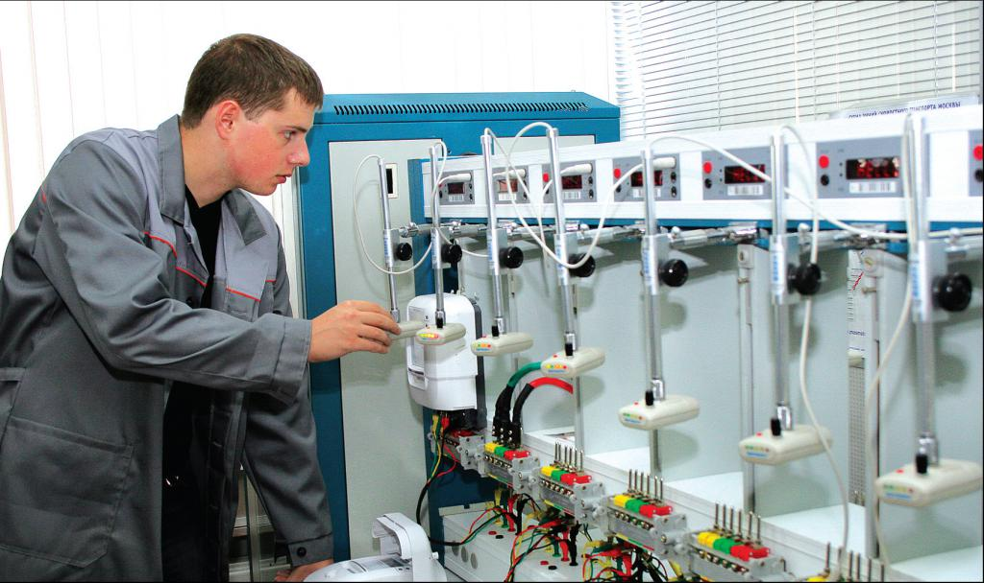
Чем отличается поверка от калибровки?

Slide 3
Поверка. Что это?
Поверка средств измерений — совокупность операций, выполняемых с целью подтверждения соответствия средств измерений установленным метрологическим требованиям.
Обязательной поверке должны подвергаться СИ, которые применяются в сфере Государственного регулирования обеспечения единства измерений.
Поверку СИ осуществляют аккредитованные в соответствии с законодательством РФ об аккредитации в национальной системе аккредитации на проведение поверки средств измерений юридические лица и индивидуальные предприниматели.
После проведения процедуры поверки:
при положительных результатах СИ удостоверяются знаком поверки, и (или) свидетельством о поверке, и (или) записью в паспорте (формуляре) средства измерений.
при отрицательных результатах выдаётся извещение о непригодности СИ

Slide 4
Калибровка. Что это?
Калибровка средств измерений — совокупность операций, выполняемых в целях определения действительных значений метрологических характеристик.
Калибровка средств измерений не заменяет поверку!
По результатам калибровки средств измерений выдается:
Протокол калибровки с установленными действительными значениями метрологических характеристик средства измерений
Сертификат калибровки (документ, удостоверяющий факт и результаты калибровки средства измерений)

Slide 5
Отличие поверки от калибровки
Поверка
Калибровка
Поверка – процедура строго необходимая для СИ, применяющихся в сфере Государственного регулирования обеспечения единства измерений
Калибровка- это добровольное решение и не заменяет процедуру поверки!
При поверке мы определяем, находятся ли метрологические характеристики в пределах допустимых для них норм.
Калибровка даёт возможность определить действительные значения метрологических характеристик в данный момент времени.
Выполнять поверку могут только аккредитованные в национальной системе аккредитации юридические лица и индивидуальные предприниматели.
Калибровку могут проводить и организации, которые не аккредитованы в национальной системе аккредитации.

Slide 6
